Slide 1
আজকের ক্লাসে সবাইকে
স্বা
গ
ত
ম

Slide 2
নিলুফা ইয়াছমীন
সহকারী শিক্ষক(কৃষি)
রামপুর আনোয়ারা উচ্চ বিদ্যালয়
কেন্দুয়া নেত্রকোণা।
বিষয়ঃ বিজ্ঞান
শ্রেনীঃ ৬ষ্ঠ
অধ্যায়ঃ ৩
পাঠ-1,2
সময়-৪০মিনিট
তারিখ-

Slide 3
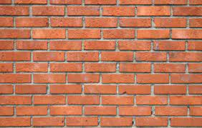
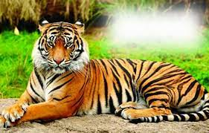
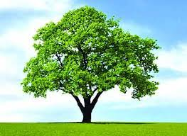
ছবিগুলো দেখ
কি বুঝ তে পারলে ?
একেকটি ইট দিয়ে যেমন একটা দালান হয়। তেমনি একেকটা কোষ স্তর আকারে মিলিত হয়ে একেকটি দেহ গঠিত হয়।

Slide 4
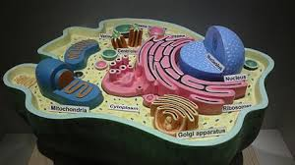
আজকের পাঠের আলোচ্য বিষয়
কোষ

Slide 5
শিখনফল
এই পাঠ শেষে শিক্ষার্থীরা...........................
কোষের সঙ্গা বলতে পারবে;
কোষের প্রকারভেদ উল্লেখ করতে পারবে;
কোষের কাজ ব্যাখ্যা করতে পারবে।

Slide 6
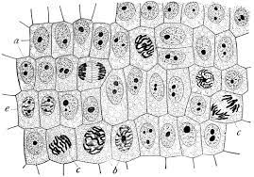
কোষ কাকে বলে
কোষ হলো জীবদেহের গঠণ ও কাজের একক। একটা দেহ কোটি কোটি কোষের সমন্বয়ে তৈরি।

Slide 7
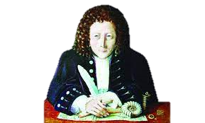
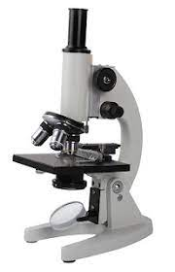
প্রথম কোষ আবিষ্কার করেন বিজ্ঞানি রবার্ট হুক।
কোষ দেখার জন্য অনুবীক্ষণ যন্ত্র লাগে।

Slide 8
একক কাজ
কোষ কাকে বলে?

Slide 9
কোষের প্রকারভেদ
কোষ
নিউক্লিয়াসের উপস্থিতিতে
দেহ কোষ
কাজের ভিত্তিতে
আদি কোষ
প্রকৃত কোষ
জনন কোষ

Slide 10
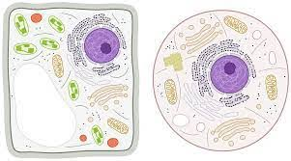
কোষ বিভিন্ন আকৃতির হতে পারে গোলাকার, ডিম্বাকা, আয়তকার ইত্যাদি

Slide 11
জোড়ায় কাজ
কোষের প্রকারভেদ উল্লেখ কর

Slide 12
কোষের কাজ
দেহ কোষ দেহের গঠণ ও বৃদ্ধিতে সাহায্য করে।
জনন কোষ সকল জীবের প্রজননে অংশ নেয়।

Slide 13
মুল্যায়ন
জীব দেহের একক কি?
আদি কোষের নিউক্লিয়াস কেমন থাকে?
প্রকৃত কোষ কী কী?
জনন কোষ কি কাজে অংশ নেয়?

Slide 14
বাড়ির কাজ
কোষ জীব দেহের একক ব্যাখ্যা কর

Slide 15
ধন্যবাদ সবাইকে

